Slide 1


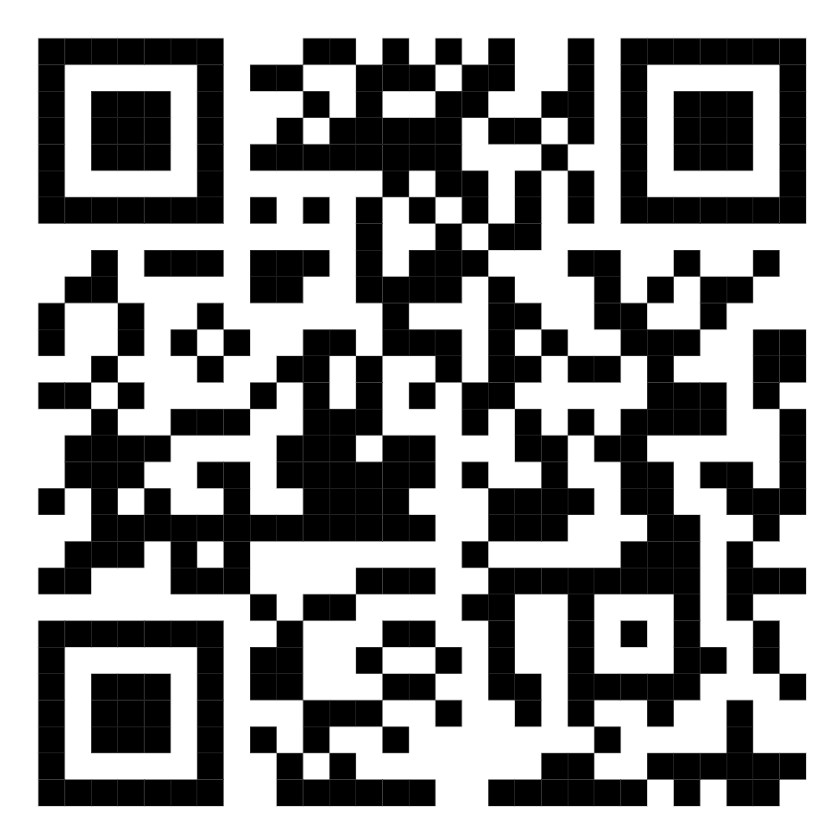

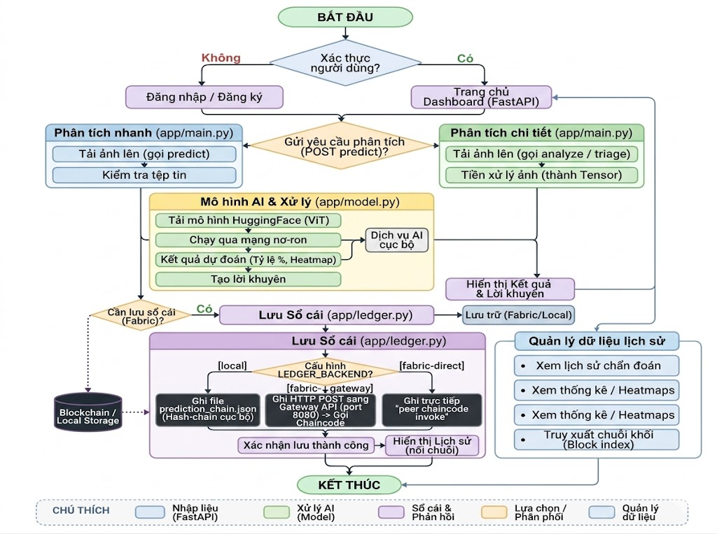
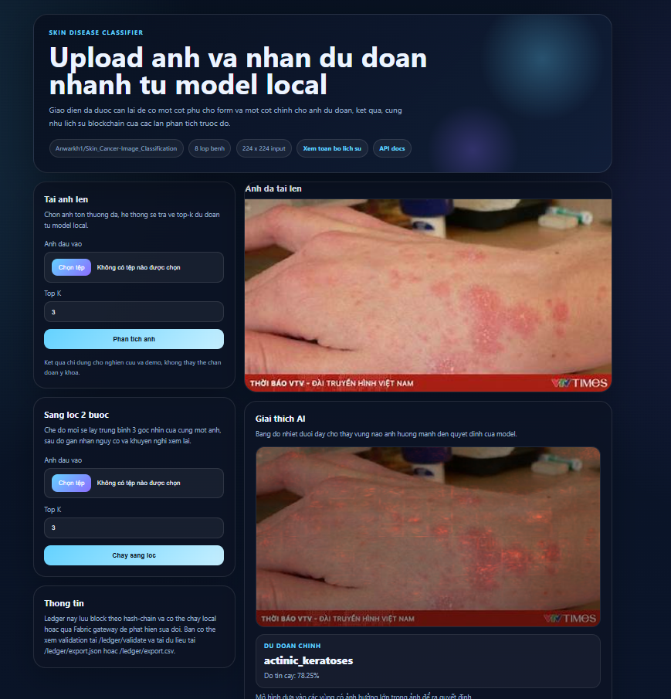
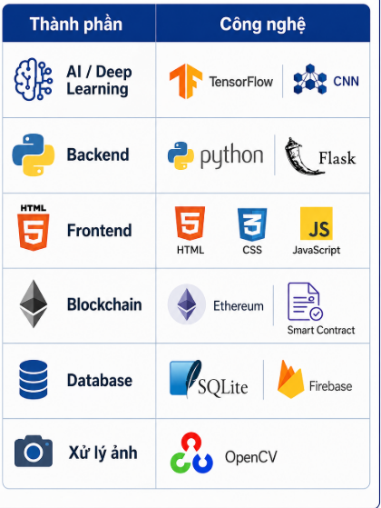
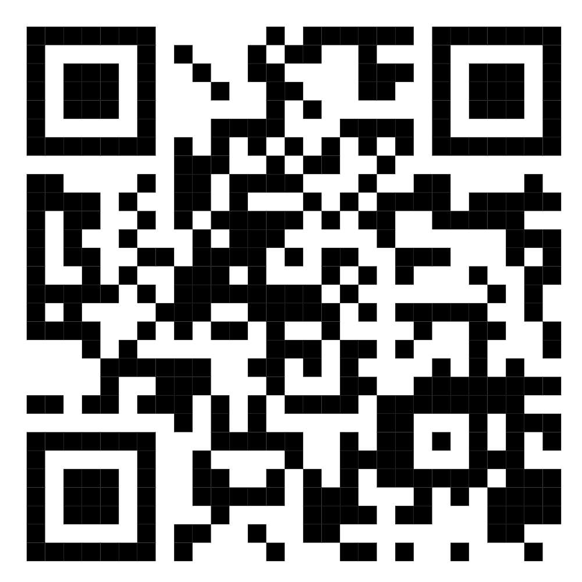
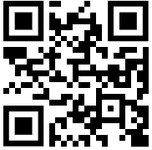
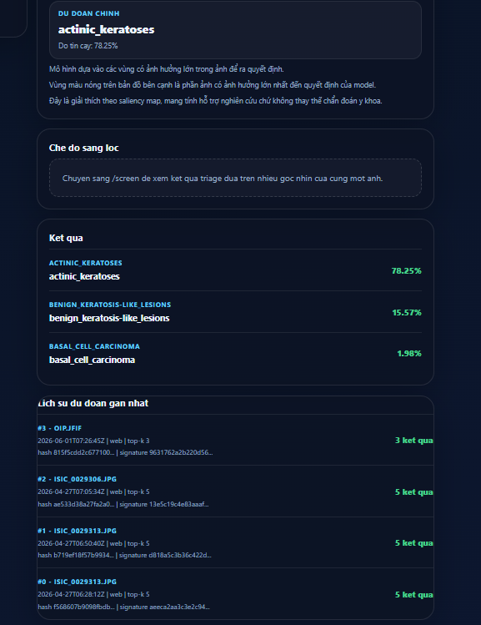
TRƯỜNG ĐẠI HỌC ĐẠI NAM
KHOA CÔNG NGHỆ THÔNG TIN
ERP:MÔ HÌNH CHUẨN ĐOÁN BỆNH DA LIỄU TÍCH HỢP BLOCKCHAIN
Nguyễn Tuấn Anh
Github
Giới thiệu
Đề tài: Xây dựng mô hình hỗ trợ chẩn đoán bệnh da liễu tích hợp Blockchain nhằm nâng cao độ chính xác trong chẩn đoán và bảo mật dữ liệu y tế. Hệ thống cho phép: Nhận diện bệnh da liễu từ hình ảnh bằng AI. Lưu trữ thông tin chẩn đoán trên Blockchain. Tra cứu lịch sử và kết quả khám bệnh. Đảm bảo tính minh bạch và an toàn dữ liệu. MỤC TIÊU ĐỀ TÀI Xây dựng mô hình AI hỗ trợ chẩn đoán bệnh da liễu. Ứng dụng Blockchain để quản lý dữ liệu y tế. Thiết kế giao diện đơn giản, dễ sử dụng. Hỗ trợ lưu trữ và truy xuất thông tin bệnh án an toàn.
Kiến trúc hệ thống
Giao diện ứng dụng
Công nghệ sử dụng
Platform
Github Platform
Github FIT-DNU
Hướng phát triển
Mở rộng Dataset & Tăng độ chính xác AI. Phát triển ứng dụng Mobile. Tích hợp QR Code. Triển khai trên Cloud Server. Tối ưu bảo mật Blockchain.
©AIoTLab, Faculty of Information Technology, DaiNam University

